Slide 1
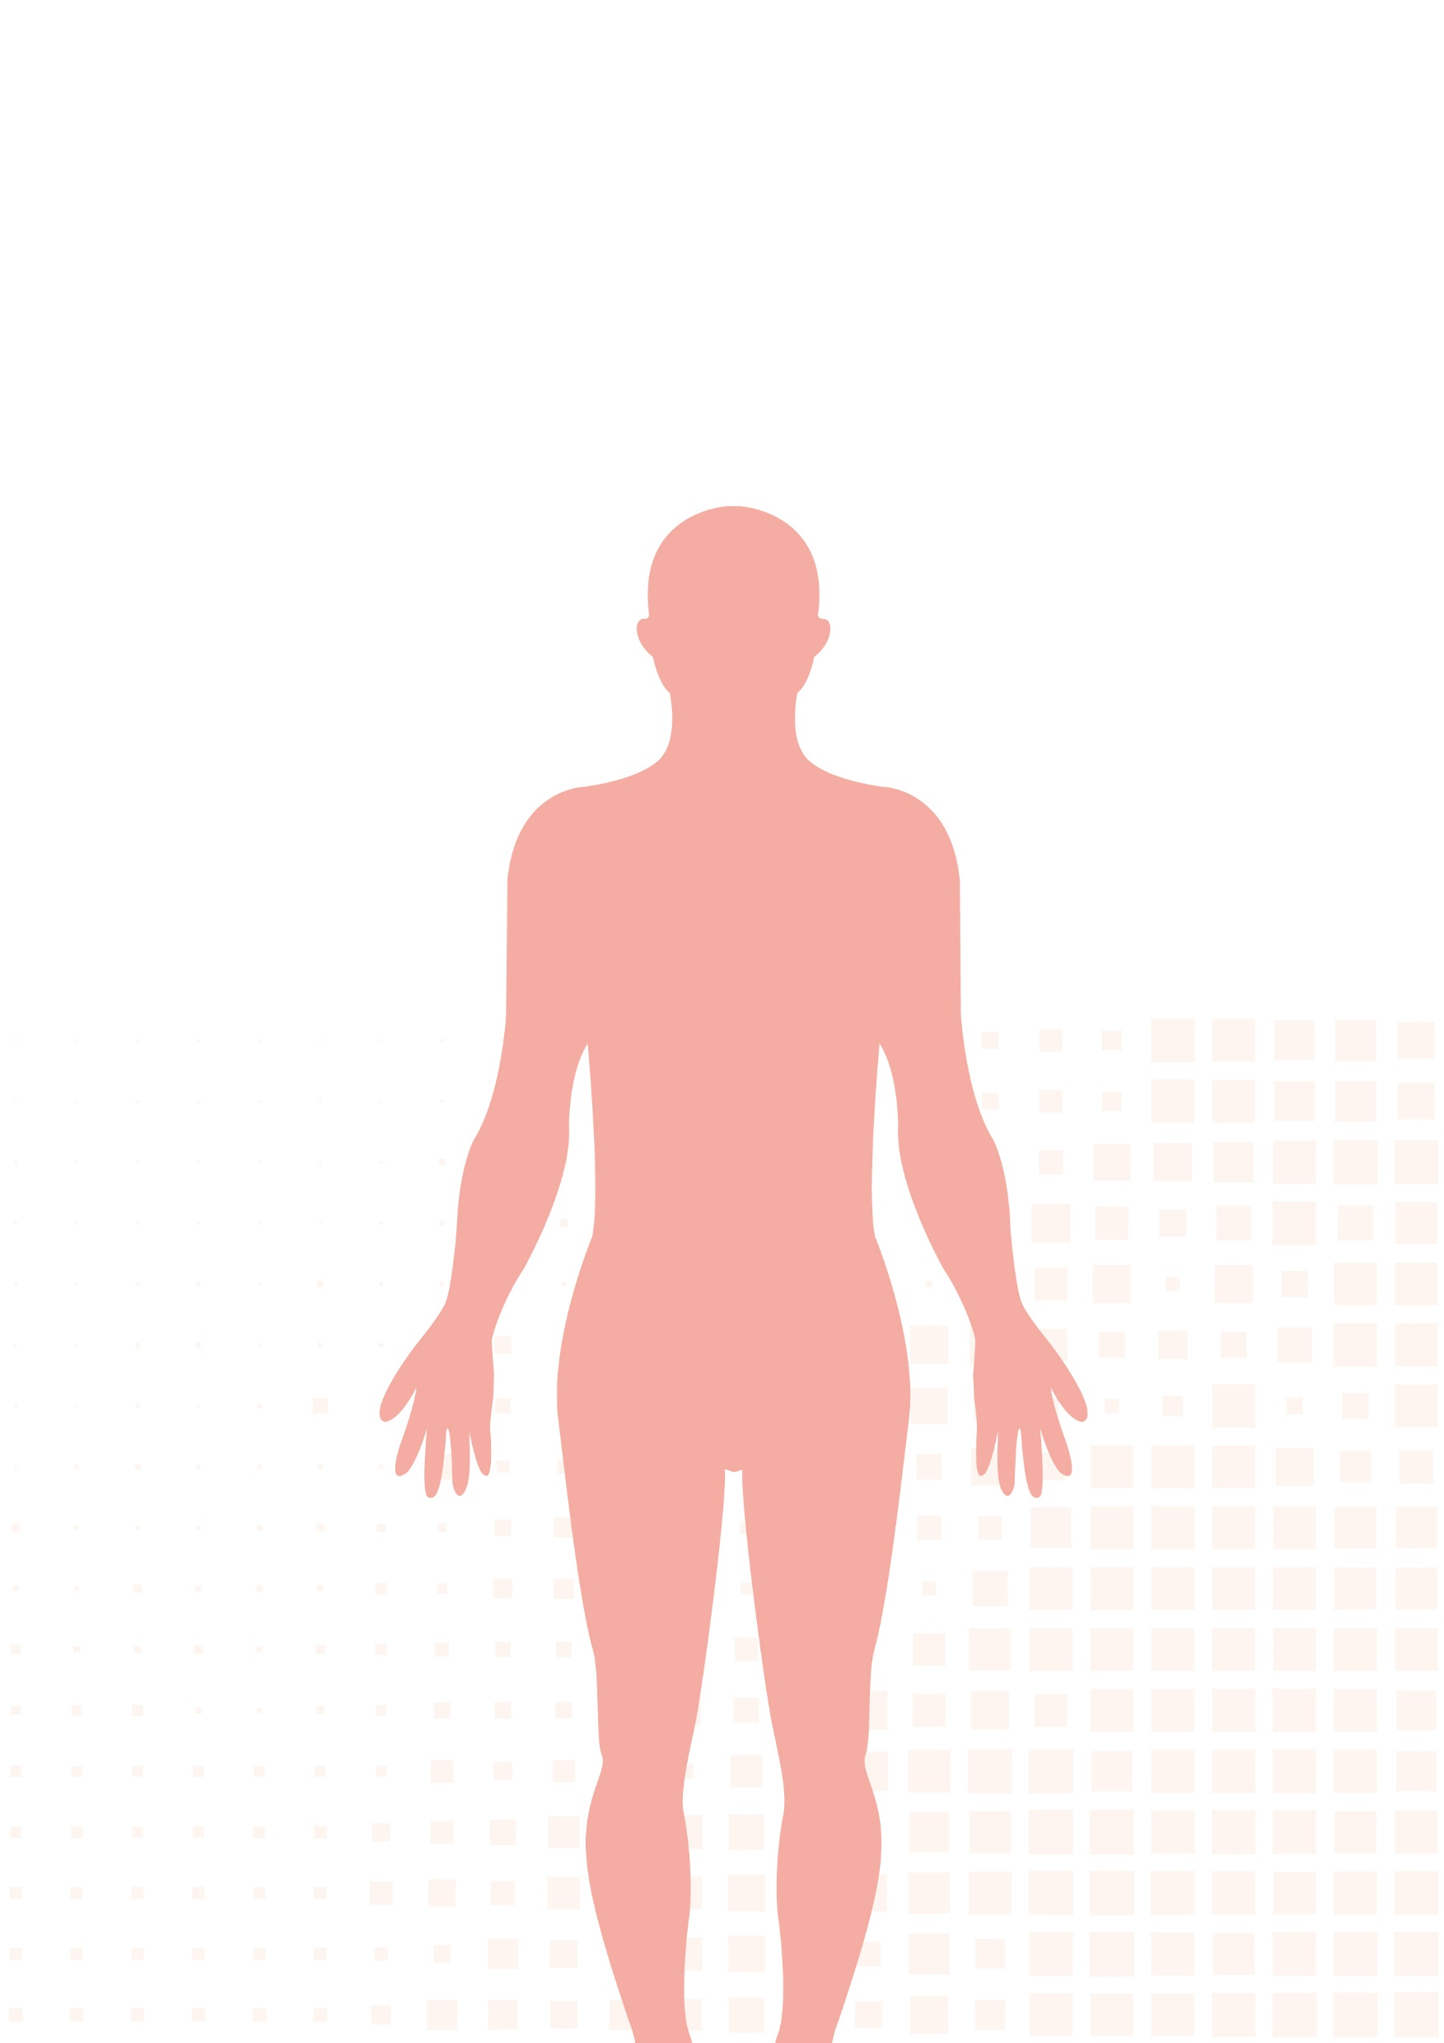




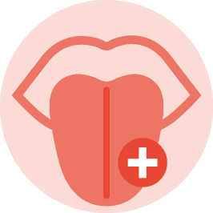
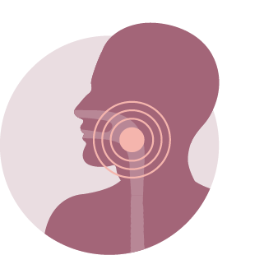







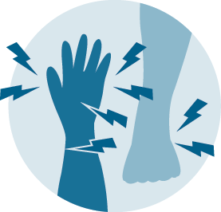


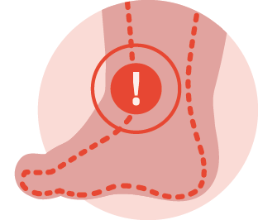

IMPROVE
DIAGNOSIS
ZIEKTEVERSCHIJNSELEN EN SYMPTOMEN VAN
AL AMYLOÏDOSE
Blauwe plekken
met name rond de ogen
Zwakte, duizeligheid en flauwvallen
Vergrote tong
Kortademigheid
Moeite met slikken
Vermoeidheid
Afwijkende hartslag
Verlies van eetlust
Onverklaarbaar gewichtsverlies
Veranderingen in
huid en nagels
(zoals verdikking)
Doof gevoel, tintelingen en pijn in de pols, hand en vingers
(carpaletunnelsyndroom)
Doof gevoel
of pijnlijke tintelingen
in handen of voeten
(perifere neuropathie)
Schuimende
urine
Diarree of obstipatie
Zwelling
van de benen en enkels, buik of algehele zwelling
IMPROVE
LIVES

